Slide 1
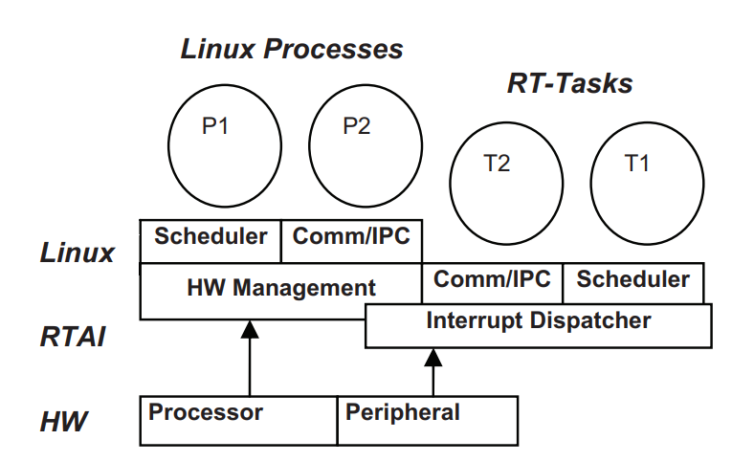
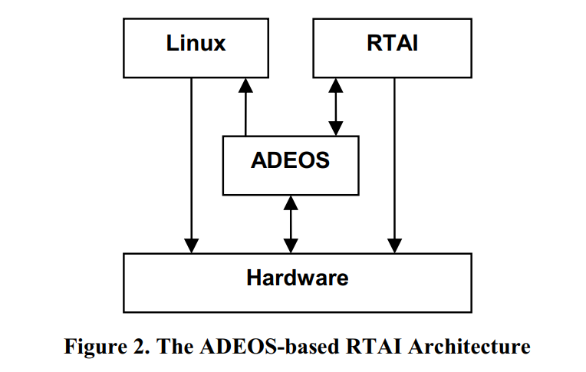
Linux双内核路线发展历史
RTLinux
RTHAL
RTAI
RTHAL
ADEOS
Xenomai
ADEOS

Slide 2
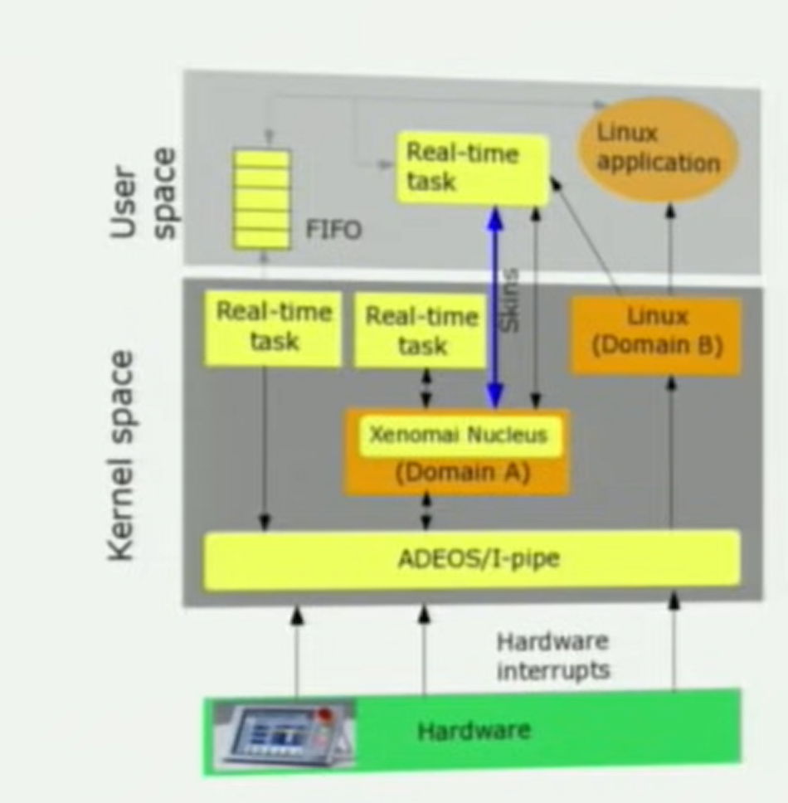
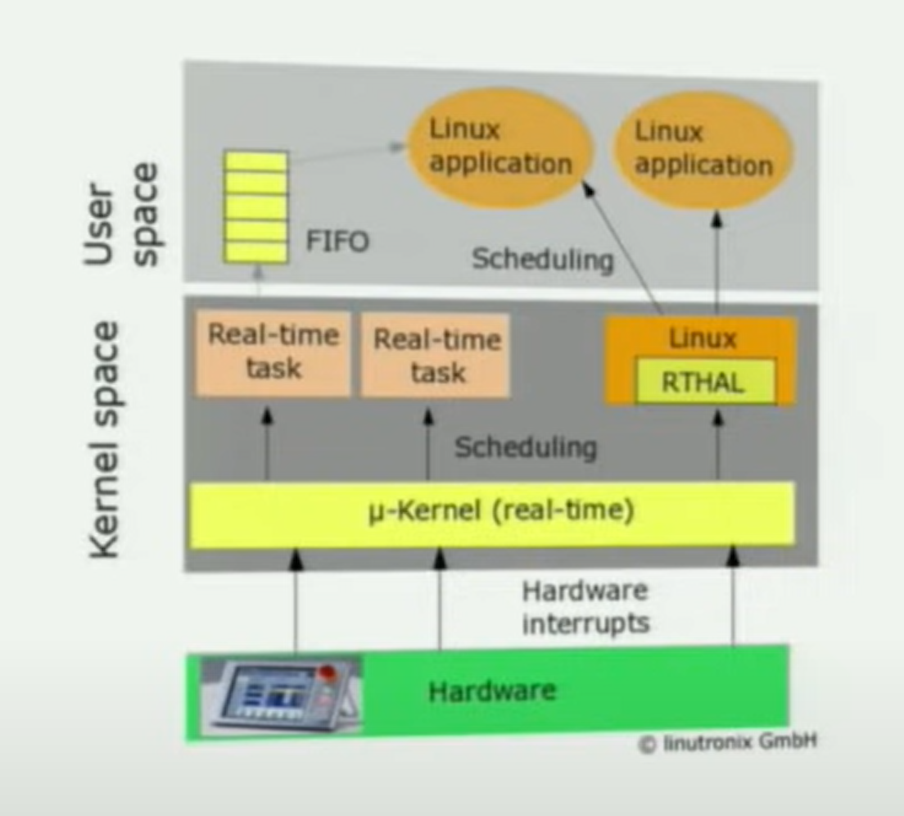
Linux双内核路线

Slide 3
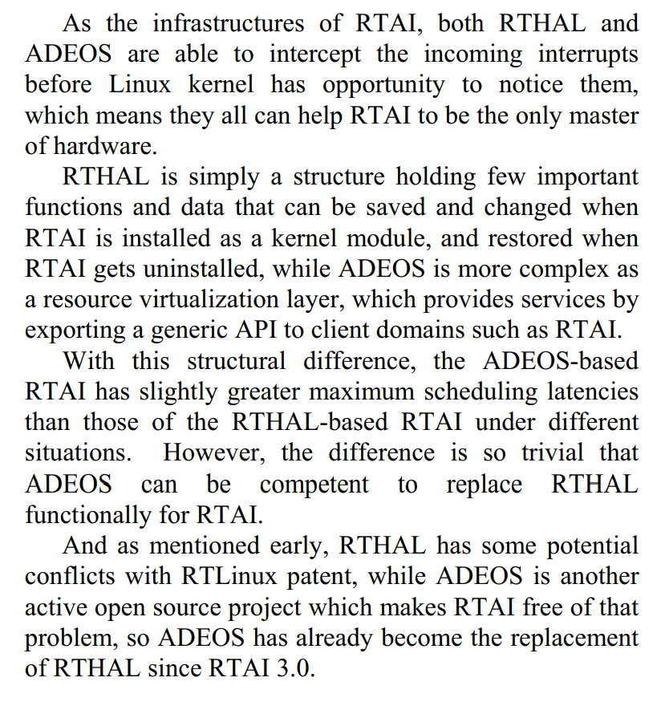
Linux双内核路线

Slide 4
Linux单内核
RTL是Linux内核的一个下游分支，致力于增强Linux内核的实时性。目前Linux基金会成立了一个项目小组（The RTL Collaborative Project），目的是将RTL这个分支的代码提交到上游主线分支。
获取RTL源码的方式有两种：
直接从RTL的代码树中获取
使用RTL发布的补丁集外加Linux的一个stable的release，自行生成RTL
和Linux社区同步非常紧密
在2.6.11后对Linux内核的每一个LTS版本一定会出一个补丁集，使用者可以自行下载对应版本的补丁集，然后打到Linux内核中；
实际情况中，RTL的补丁集更为密集，几乎是每个Linux稳定版本都会出一个补丁集，然后针对这个稳定版本的每一个更新都会有补丁集。

Slide 5
Linux双内核 vs Linux单内核
1. 双内核
实时性更好
开发接口多:接口标准POSIX,vxworks,…
实时和非实时分开,对Linux代码的限制更小
自己维护Kernel,ipipe
开发应用程序不是原生的
多核
2. 单内核 PREEMPT_RT
免去了维护kernel和ipipe的痛苦
原生Linux程序
Linux庞大的社区,多种应用场景
实时性相对较差
将开发的接口限制在POSIX中
需要改动Linux的代码

Slide 6
1. 在qemu里面运行Xenomai
安装ipipe补丁
安装xenomai核
make出内核的镜像文件
Busybox制作最小文件系统
用qemu运行
2. 实时应用开发
安装xenomai开发库
编译相关库
问题:程序采用动态链接
方法一:静态编译
方法二:移植.so库
两种方法
Insmod module
C程序
开发一个实时的应用需要采用一个特殊的编译器

Slide 7
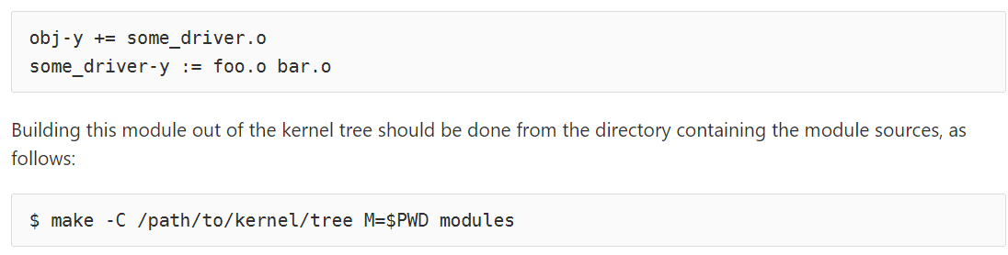
1. 在qemu里面运行Xenomai
安装ipipe补丁
安装xenomai核
make出内核的镜像文件
Busybox制作最小文件系统
用qemu运行
2. 实时应用开发
安装xenomai开发库
编译相关库
问题:程序采用动态链接
方法一:静态编译
方法二:移植.so库
两种方法
Insmod module
C程序
开发一个实时的应用需要采用一个特殊的编译器

Slide 8
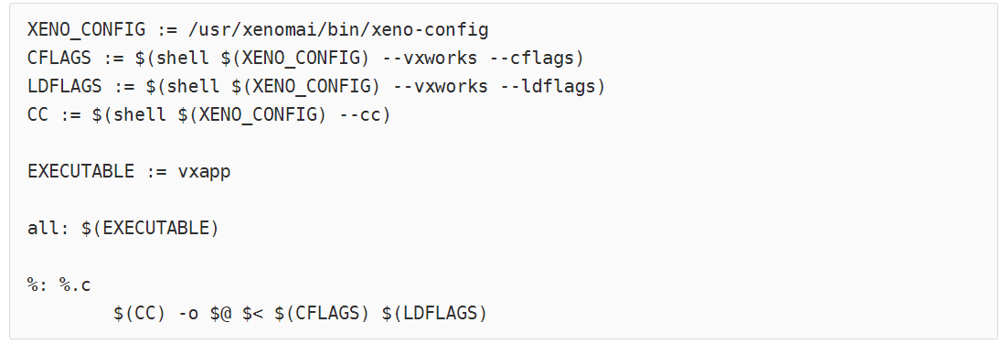
1. 在qemu里面运行Xenomai
安装ipipe补丁
安装xenomai核
make出内核的镜像文件
Busybox制作最小文件系统
用qemu运行
2. 实时应用开发
安装xenomai开发库
编译相关库
问题:程序采用动态链接
方法一:静态编译
方法二:移植.so库
两种方法
Insmod module
C程序
开发一个实时的应用需要采用一个特殊的编译器

Slide 9
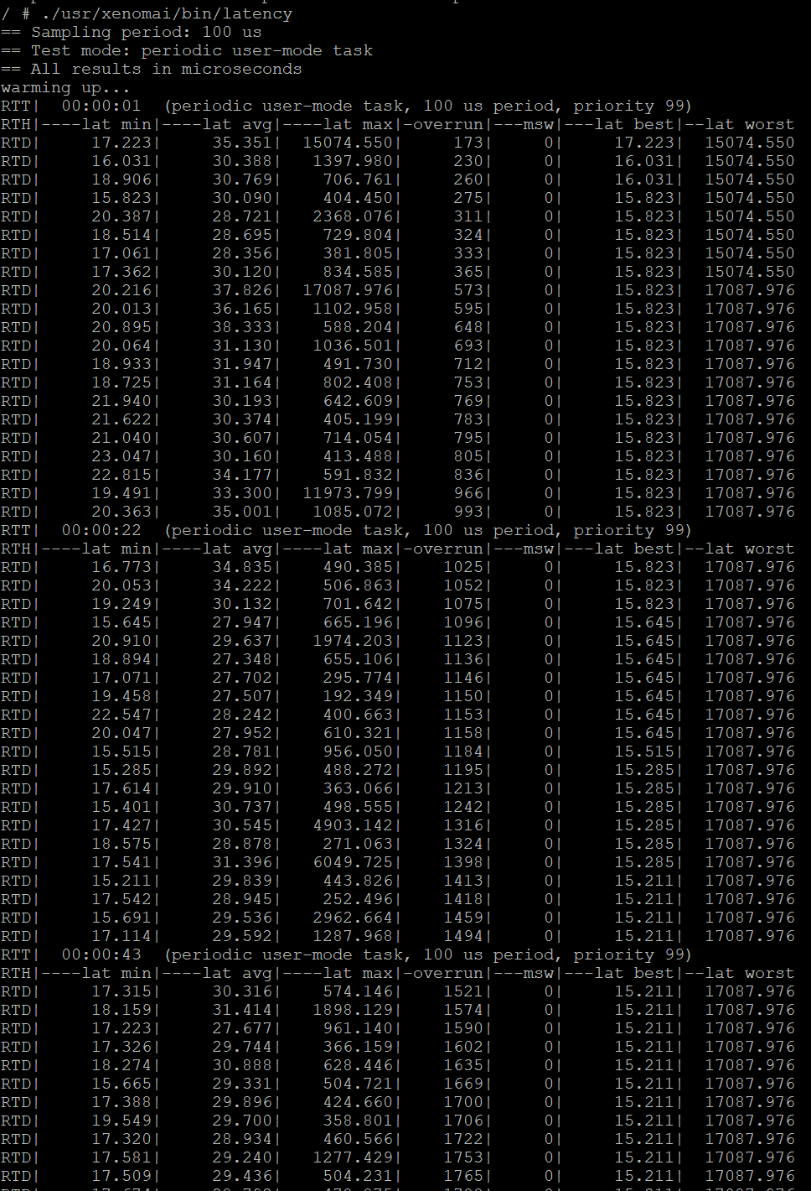
1. 在qemu里面运行Xenomai
安装ipipe补丁
安装xenomai核
make出内核的镜像文件
Busybox制作最小文件系统
用qemu运行
2. 实时应用开发
安装xenomai开发库
编译相关库
问题:程序采用动态链接
方法一:静态编译
方法二:移植.so库
两种方法
Insmod module
C程序
开发一个实时的应用需要采用一个特殊的编译器

Slide 10
嵌入式操作系统和实时操作系统
相关顶会
实时:RTSS,RTAS,ECRTS
嵌入式:EMSOFT,CODES
实时/嵌入式操作系统顶会论文
MERT - a multi-environment real-time operating system(SOSP,1975)
Thoth, a portable real-time operating system (Extended Abstract)(SOSP,1977)
EMERALDS: a small-memory real-time microkernel (SOSP,1999)
Sloth: A Minimal-Effort Kernel for Embedded Systems(SOSP,2009)
dOSEK: The Design and Implementation of a Dependability-Oriented Static Embedded Kernel（RTAS, 2015, best paper）
The Tock Embedded Operating System（Sensys,2017 ）
其它方向
形式化验证
Automatic Verification of Application-Tailored OSEK Kernels(FMCAD,2017)
安全
RapidPatch: Firmware Hotpatching for Real-Time Embedded Devices（USENIX Security ，2022）

Slide 11
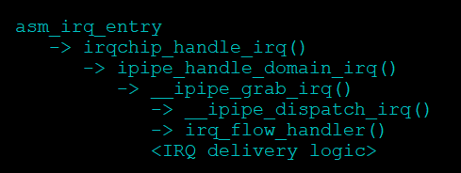
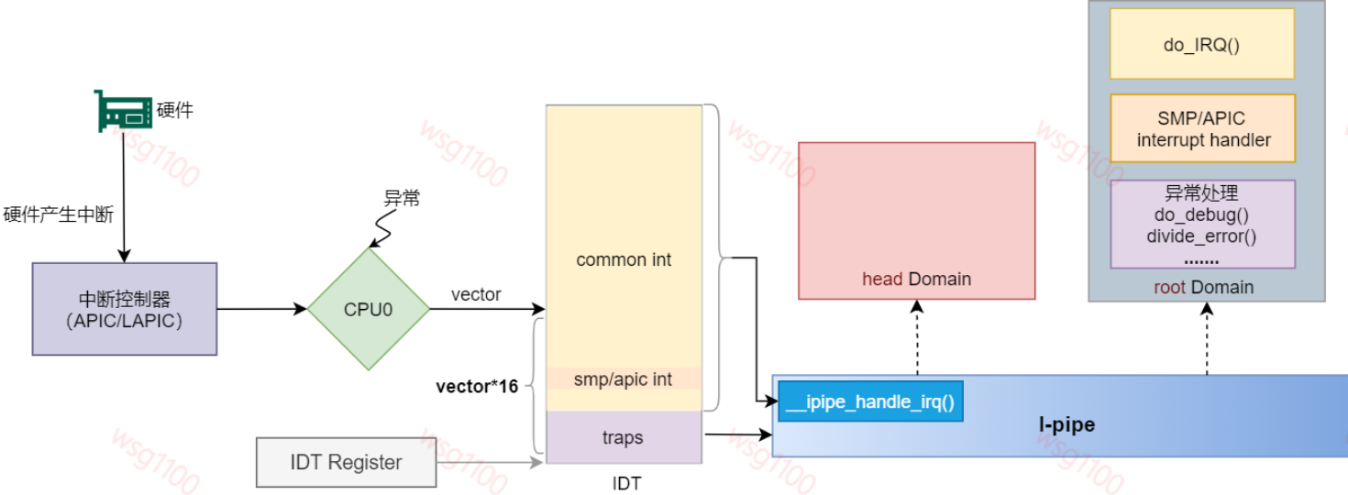
1. 中断分发
__ipipe_handle_irq会拦截大部分中断
CPU中断直接给Linux
__ipiple_dispatch_irq会分发中断
Root domain是Linux

Slide 12
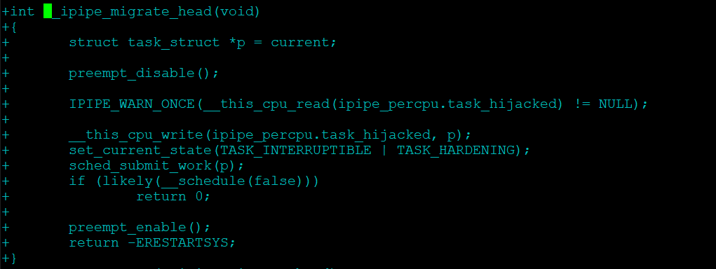
2. 上下文切换 root->head

Slide 13
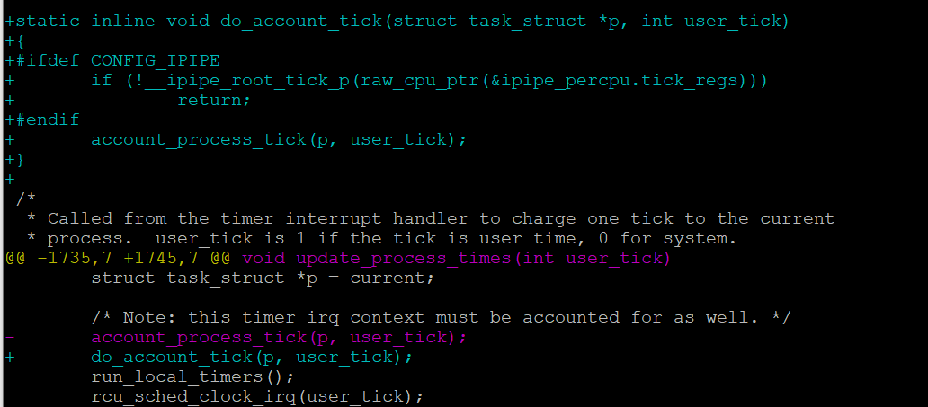
2. 上下文切换

Slide 14
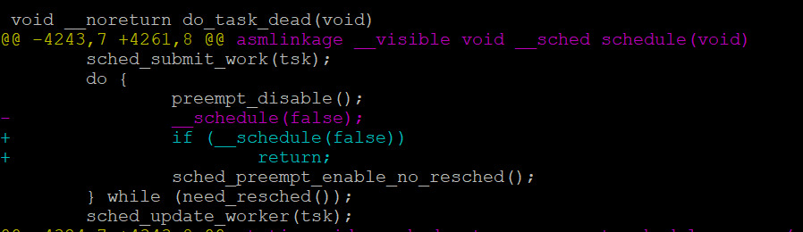
2. 上下文切换

Slide 15
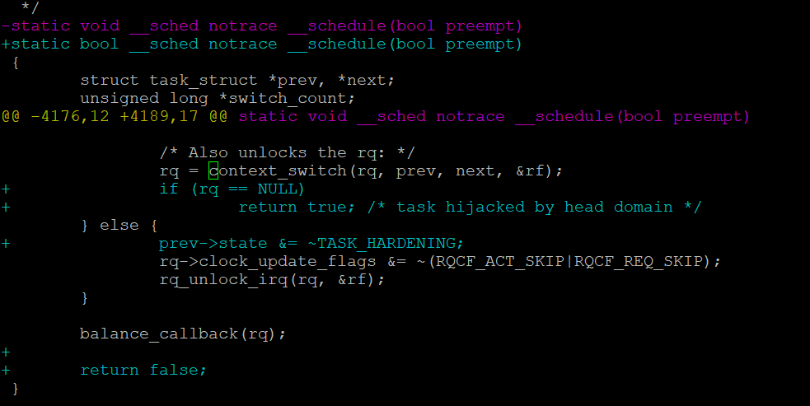
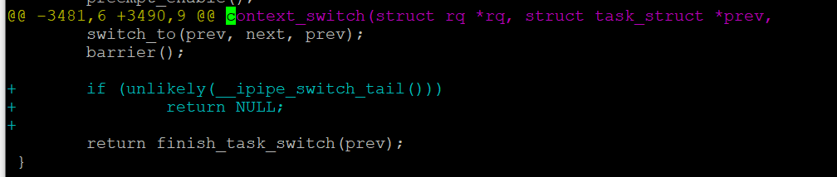
2. 上下文切换
在Linux中 跳过NULL
在Cobalt 返回NULL

Slide 16
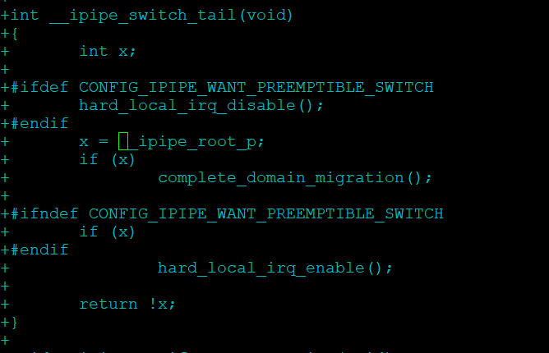
2. 上下文切换

Slide 17
https://source.denx.de/Xenomai/ipipe-x86/-/blob/ipipe-x86-5.4.y/Documentation/ipipe.rst
https://xenomai.org/documentation/xenomai-3/html/xeno3prm/deprecated.html
https://www.cnblogs.com/wsg1100/p/13836497.html

